Slide 1









Slide 2

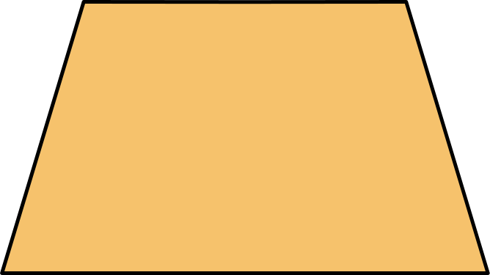

Slide 4



Slide 5
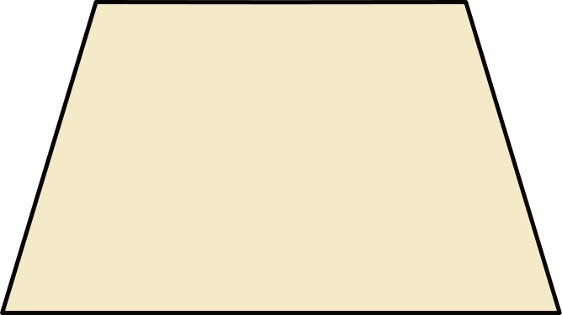
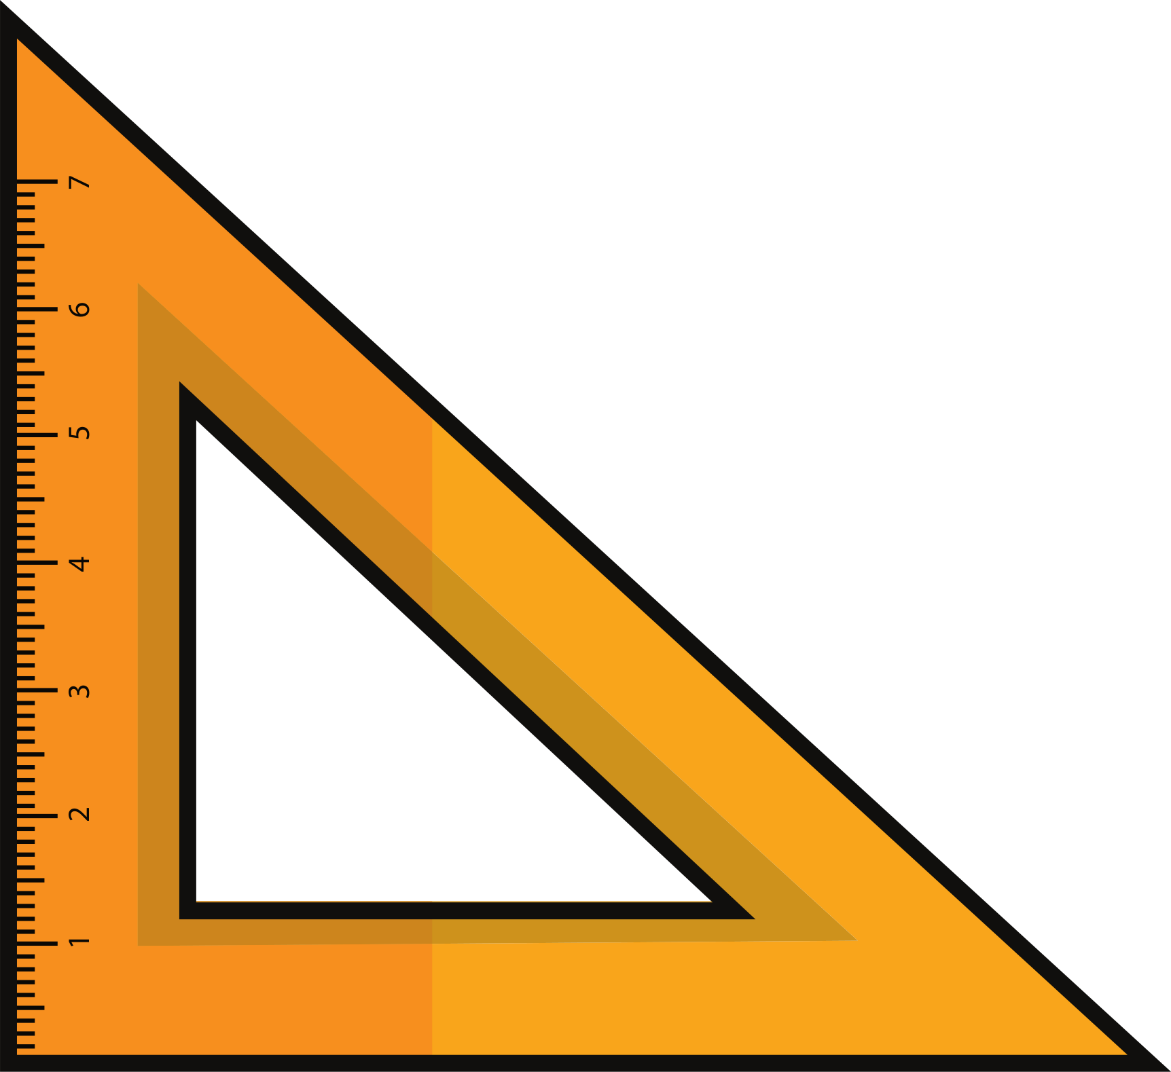
  Cho một tấm bìa hình thang ABCD với hai đáy là AB, DC và M là trung điểm của cạnh bên BC.
  Cắt theo đoạn AM được hình tam giác ABM rồi ghép với hình tứ giác AMCD để được hình tam giác ADK.
B
A
A
M
M
D
D
H
C
H
C
K

Slide 6
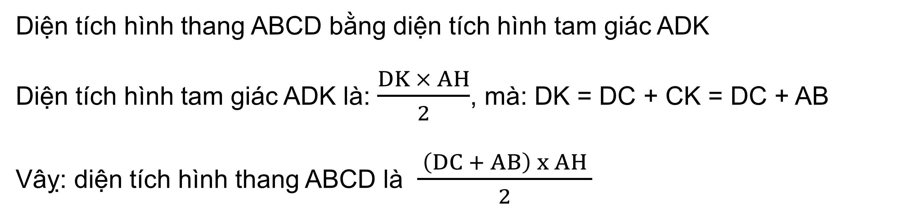
B
A
A
M
M
D
D
H
C
H
C
K
Diện tích hình thang ABCD bằng diện tích hình tam giác ADK
Diện tích hình tam giác ADK là: $\frac{DK × AH}{2}$, mà: DK = DC + CK = DC + AB
Vâỵ: diện tích hình thang ABCD là $\frac{ \left(DC + AB\right) x AH }{2}$

Slide 7

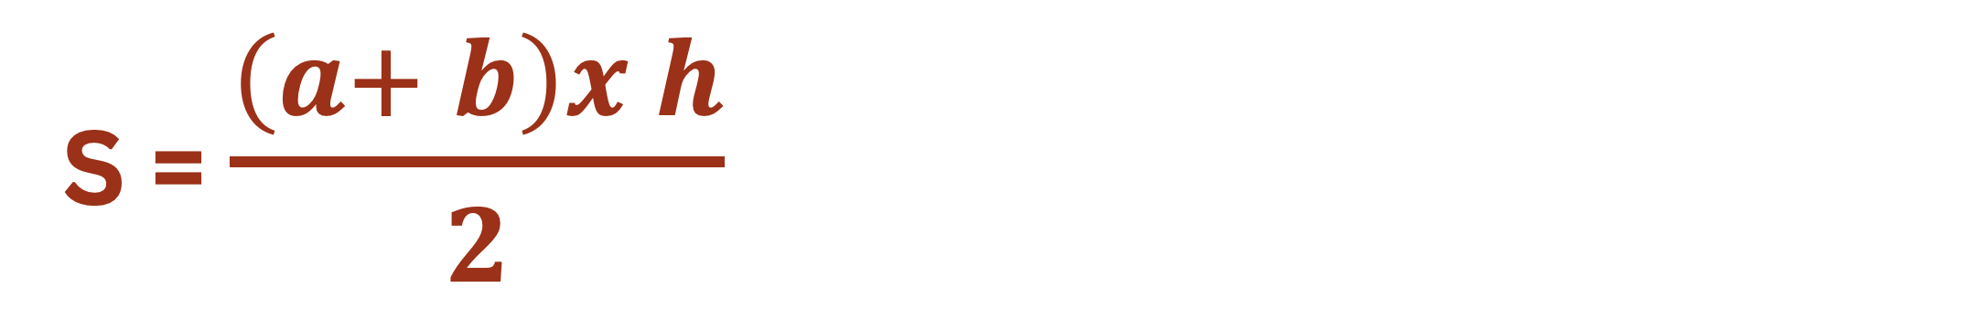
b
Diện tích hình thang bằng tổng độ dài hai đáy nhân với chiều cao (cùng đơn vị đo) rồi chia cho 2.
h
a
Trong đó:
S là diện tích;
a và b là độ dài hai đáy;
h là chiều cao.
S = $\frac{\left(a+ b\right)x h}{2}$

Slide 9

a) Độ dài hai đáy lần lượt là 4 cm và 6 cm; chiều cao là 3 cm.
b) Độ dài hai đáy lần lượt là 11 cm và 9 cm; chiều cao là 8 cm.
b
h
a

Slide 10


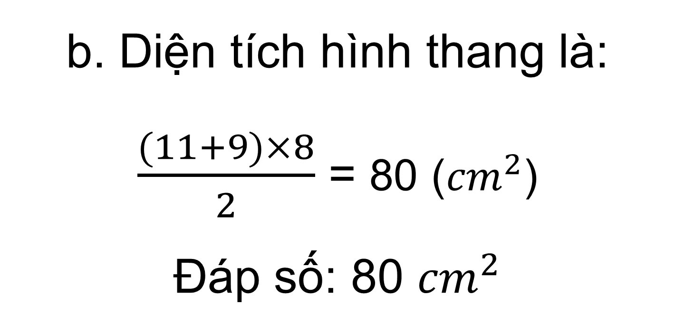

b. Diện tích hình thang là:
$\frac{(11+9)×8}{2}$ = 80 (${cm}^{2}$)
Đáp số: 80 ${cm}^{2}$
Diện tích hình thang là:
$\frac{(4+6)×3}{2}$ = 15 (${cm}^{2}$)
Đáp số: 15 ${cm}^{2}$

Slide 11
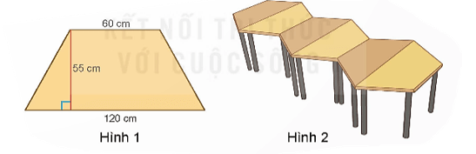

Slide 12


Diện tích một mặt bàn là:
$\frac{\left(60+120\right)×55}{2}$ =4 950 (${cm}^{2}$)
Diện tích mặt bàn đa năng là:
4 950 × 6 = 29 700 (${cm}^{2}$) = 2,97 $m^{2}$
Đáp số: 2,97 $m^{2}$

Slide 13
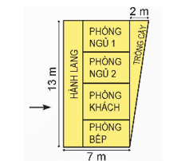



Slide 14

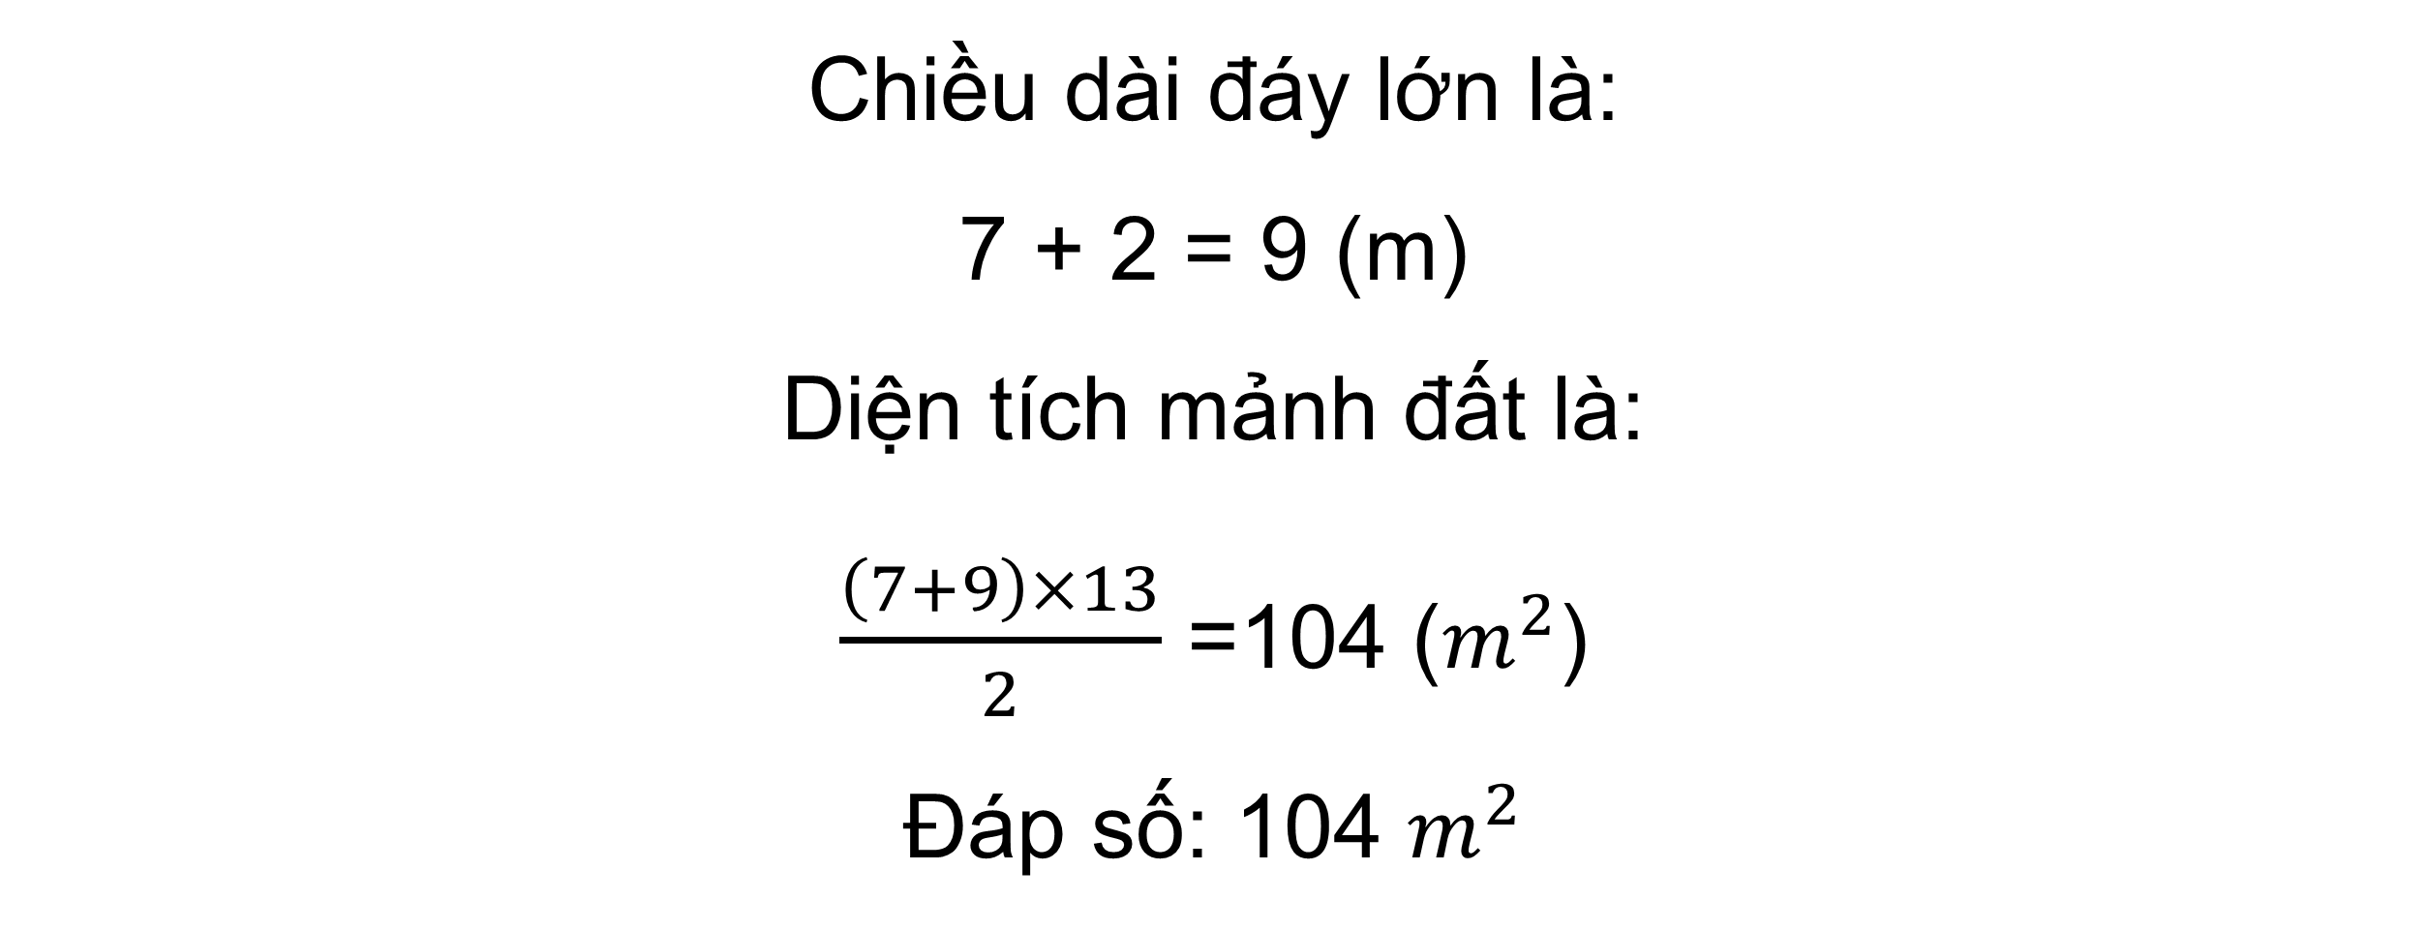
Chiều dài đáy lớn là:
7 + 2 = 9 (m)
Diện tích mảnh đất là:
$\frac{\left(7+9\right)×13}{2}$ =104 ($m^{2}$)
Đáp số: 104 $m^{2}$

